Slide 1
Заклад дошкільної освіти № 42

Slide 2
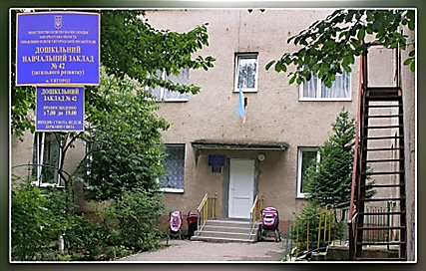
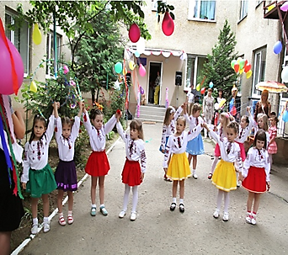
Мережа груп
«Джерельце» - це заклад дошкільної освіти загального розвитку,
в структурі якого є 13 груп:
2- групи раннього віку;
11- груп дошкільного віку.
Дошкільний заклад розрахований на 320 місць.
На сьогодні в ньому виховується 371 дітей.

Slide 3
НАШ ДИТЯЧИЙ САДОЧОК
Пройшов теплий дощик,
Дзюрчить «Джерельце»
І радість малятам дитинство несе
І «Сонечко» тепле вітає всіх нас,
«Веселка» радіє всім квітам ураз.
«Ромашка», «Дзвіночок», «Кульбабка» - всі тут!
«Незабудка», «Фіалка» так ніжно цвітуть!
«Конвалія», «Пролісок» радіють весні,
А «Соняшник» голівкою хитає тобі.
І «Бджілка» летить ось на цей килимок,
Солодкий набрати на зиму медок.
Червона «Калинка» так ніжно здаля
«Горобинку» вітає: «Я сестричка твоя!»
Хай квітне ще більше наш радісний дім,
Добро хай пильнує турботу у нім!

Slide 4
Директор ЗДО № 42
“Джерельце” м. Ужгорода
Касинець Оксана Іванівна
Дата народження:30 жовтня 1963 року
Освіта: фахова вища
Назва закладу: Рівненський педагогічний інститут
Спеціальність: дошкільна педагогіка та практична психологія
Кваліфікація: викладач дошкільної педагогіки та практичної психології
Працює у ДНЗ №42: з 01.04.2011 року
Педагогічний стаж: 19 років
Педагогічне кредо:
Ніякі рецепти не допоможуть,
якщо в самій особі вихователя є великі хиби.
(А.С. Макаренко)
Життєве кредо:
Все, що нас не вбиває –
робить нас сильнішими

Slide 5
Шаварин Світлана Йосипівна,
вихователь-методист
Дата народження: 22 серпня 1969 р.
Освіта: базова вища
Назва закладу, рік закінчення:
Мукачівське педагогічне училище, 1988 р.
Мукачівський гуманітарно-педагогічний інститут, 2006 р.
Спеціальність: дошкільна педагогіка та психологія
Кваліфікація: вихователь дошкільних груп
Працює у ЗДО №42: з 1988 року
Педагогічний стаж: 31 рік
Кваліфікаційна категорія: спеціаліст вищої категорії, «старший вихователь»

Slide 6
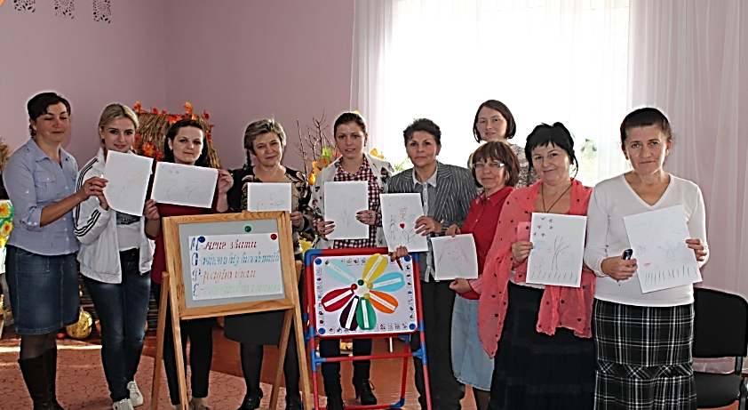
Педагогічний колектив
Із 30 педагогічних працівників
26 мають вищу освіту, що складає – 87%;
із них 13 відповідну фахову освіту –50 %;
4 педагоги мають середню спеціальну
освіту – 13%;
Розподіл педагогів ДНЗ № 42 за кваліфікаційним рівнем виглядає наступним чином :
педагогів, які мають вищу кваліфікаційну категорію – 9 -30%;
педагогів, які мають першу кваліфікаційну категорію – 3 – 10%;
педагогів, які мають другу кваліфікаційну категорію – 7 – 24%;
педагогів, які мають кваліфікаційну категорію « спеціаліст» -8 – 26%;
вихователів, які «відповідають займаній посаді з вищим посадовим окладом» – 3 – 10%.
У дошкільному закладі працюють психолог, інструктор із фізичної культури, 2 музичні керівники.
У закладі працює 4 педагоги, які мають педагогічне звання «вихователь-методист».

Slide 7
Пріоритетні напрямки роботи в 2019-2020 н. р.
Забезпечення результативності та якості праці педагогів, направленої на реалізацію програмових завдань, застосування інноваційних методів та підходів.
Продовжувати роботу по охороні життя, зміцненню здоров'я, фізичного розвитку дошкільника, створюючи емоційно позитивний мікроклімат між усіма учасниками освітньо-виховного процесу .
Забезпечення освітнього процесу на принципах наступності закладу дошкільної та початкової освіти в умовах освітньої реформи «Нова українська школа».
Спрямування діяльності педагогів на забезпечення конструктивної взаємодії між дошкільним закладом і школою у формуванні дошкільної зрілості через емоційно-цінісний розвиток вихованців як один із факторів мотиваційної готовності випускника закладу дошкільної освіти.

Slide 8
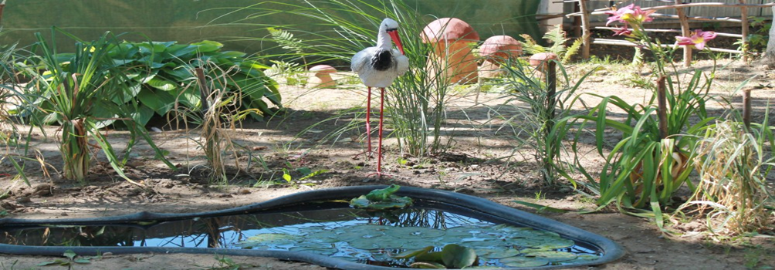
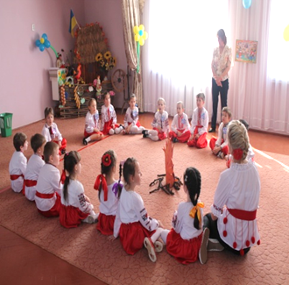
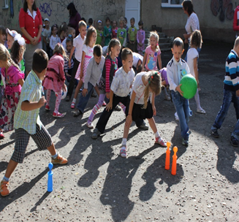
Предметне розвивальне середовище
Краєзнавчий куточок «Українське село»
Спортивна зала
Музична зала
Спортивний майданчик

Slide 9
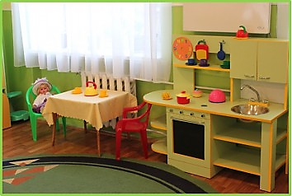
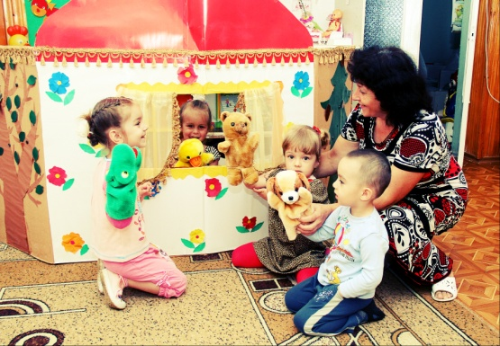
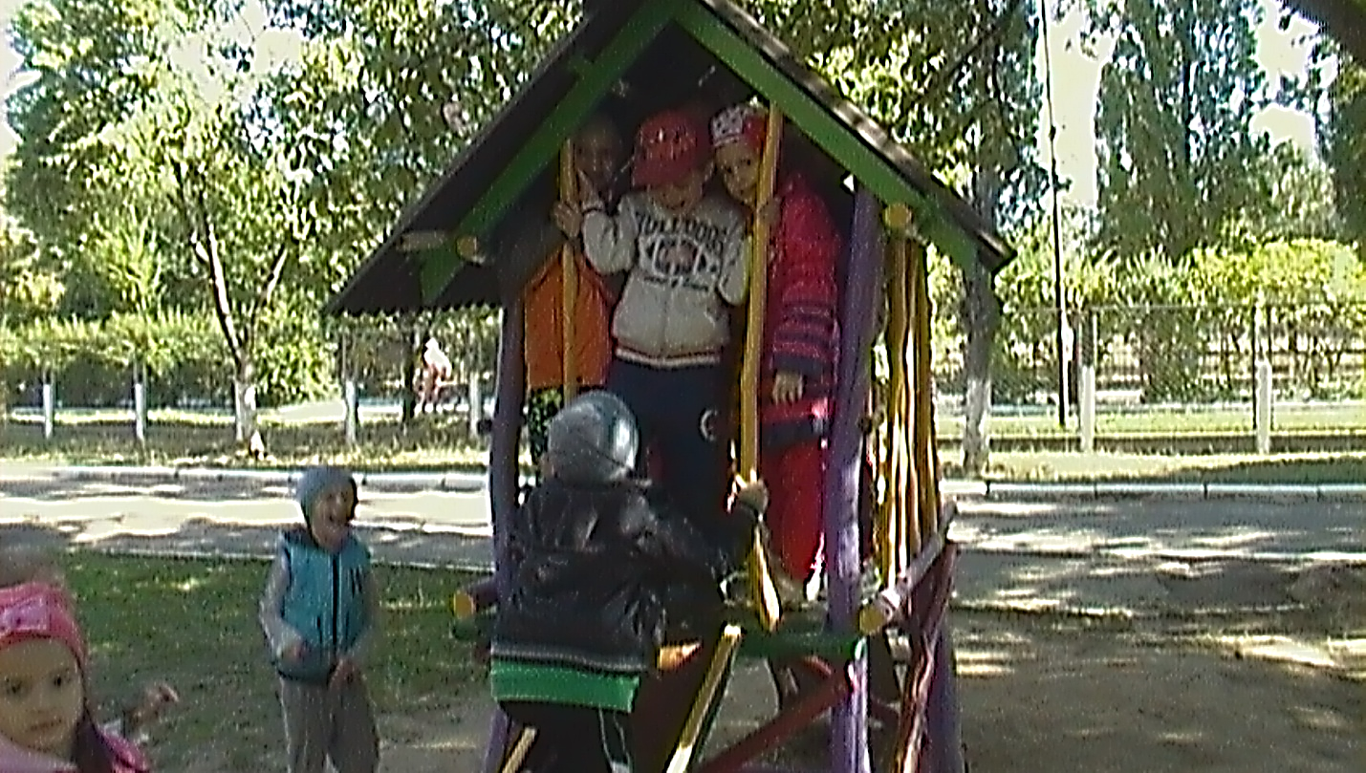
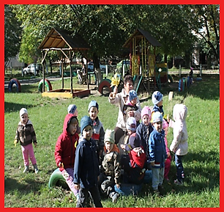
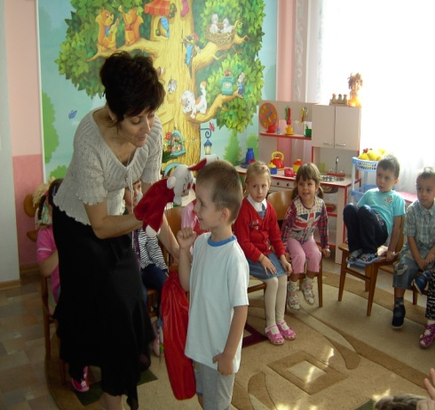
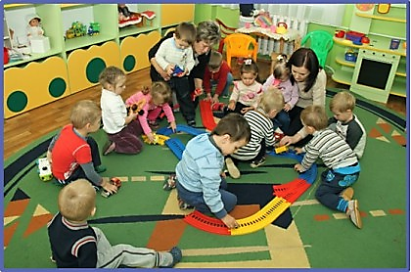
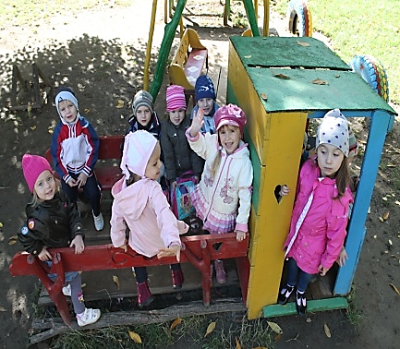
Предметне розвивальне середовище
13 добре обладнаних, естетично оформлених групових приміщень та групових майданчиків

Slide 10
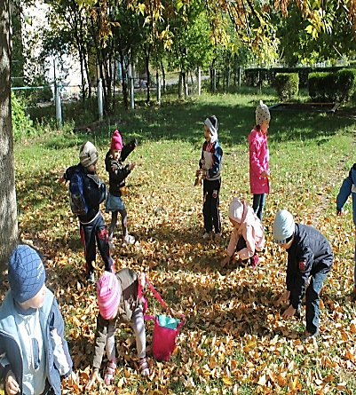
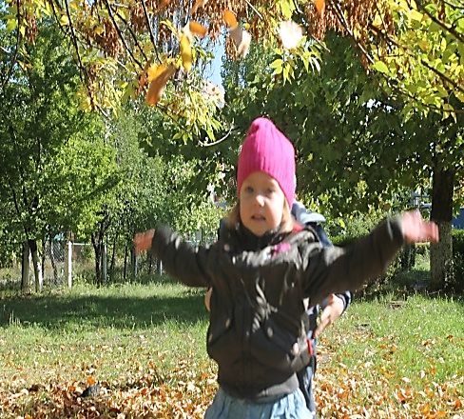
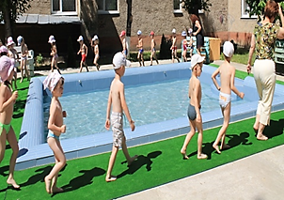
Предметне розвивальне середовище
А також
Медичний кабінет
Методичний кабінет
Куточок лісу
Город
Басейн

Slide 11
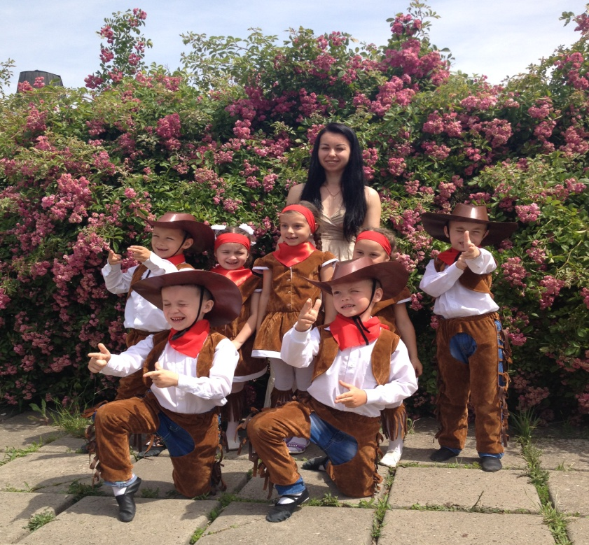
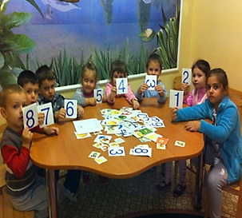
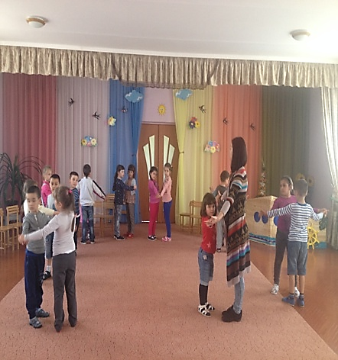
У дошкільному закладі працюють такі гуртки
Гурток з вивчення англійської мови. Керівник гуртка – Забара Олена Євгенівна, освіта вища, Ужгородський національний університет за спеціальністю бакалавр філології «Англійська мова та література»
Гурток сучасного танцю. Керівник гуртка – Іванчо Світлана Василівна, освіта середня спеціальна, закінчила Ужгородське училище культури, 2006р. за спеціальністю «Хореографія».

Slide 12
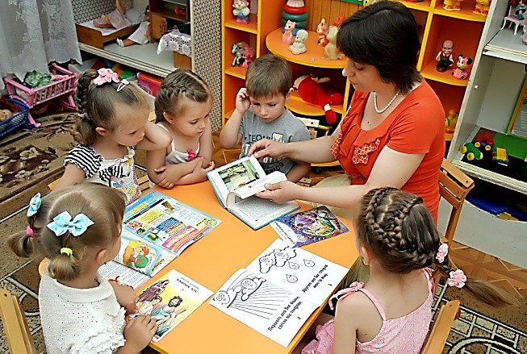
Впровадження інноваційних технологій та програм в навчально-виховний процес ЗДО № 42
Авторська інтегрована особистісна технологія «Віконечко в світ» (Якименко С.І.), використовують вихователі всіх груп при плануванні та проведені навчально-виховної роботи у дошкільному закладі.
Авторська експериментальна програма «Ознайомлення дошкільників з театром» та методика роботи з організації театралізованої діяльності в дошкільному закладі (Л.Макаренко).
«Художнє слово і дитяче мовлення», «Розвиток зв’язного мовлення» (Н.Гавриш).
Технології формування у дошкільників основ свідомого ставлення до власного здоров’я. Сучасні оздоровчі технології для молодших дошкільнят (Н.Ф.Денисенко).
Методика використання схем – моделей у лексично граматичній – роботі ( К.Крутій ).
Авторська система навчально-виховних блоків «Відкриваємо, перетворюємо світ» (Н.Лаба, Т.Поніманська).

Slide 13
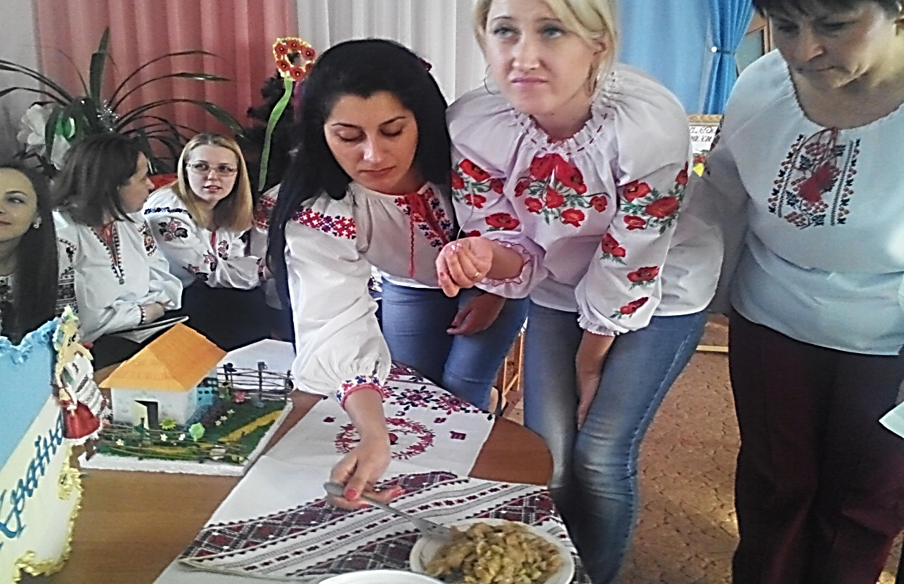
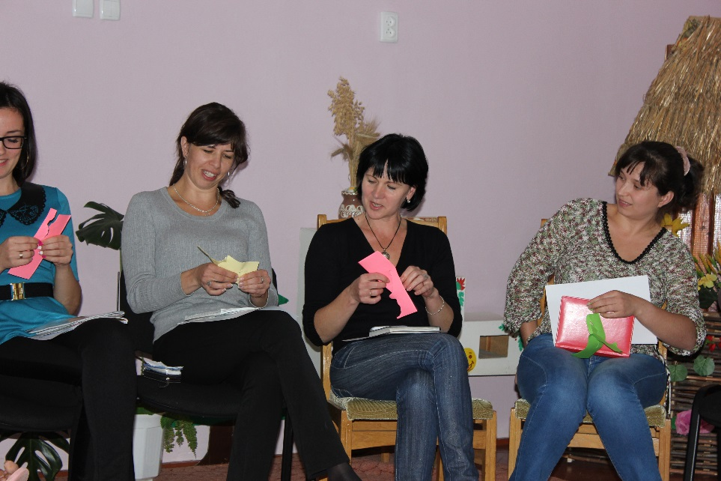
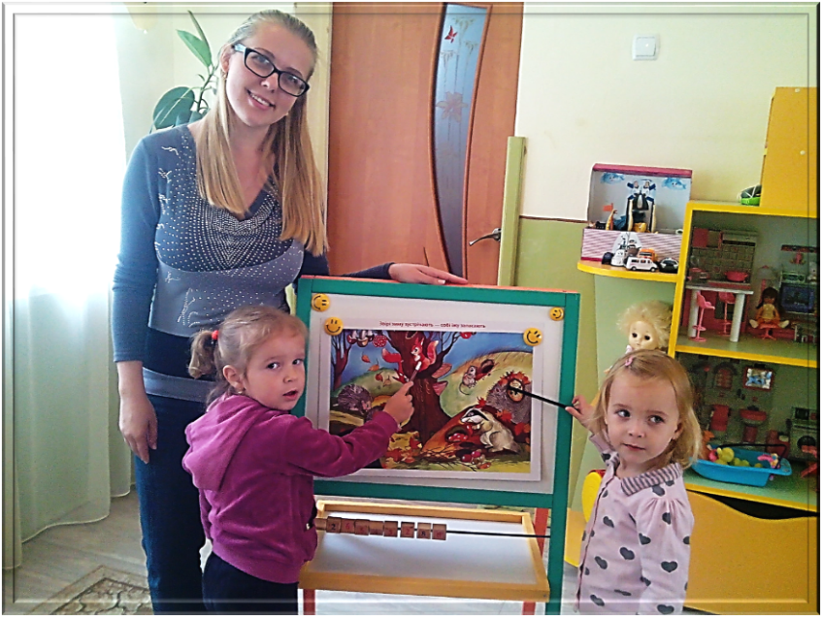
Особливу увагу приділяємо роботі з молодими спеціалістами. Адже старт трудової діяльності дуже відповідальний і важливий етап у професійному становленні молодого педагога. У нашому дошкільному закладі дієвими формами роботи з молодими спеціалістами стали години педагогічної майстерності, майстер-класи, педагогічна майстерня, де молоді спеціалісти одержують дієву практичну допомогу з усіх складних питань розвитку, навчання та виховання дітей.

Slide 14
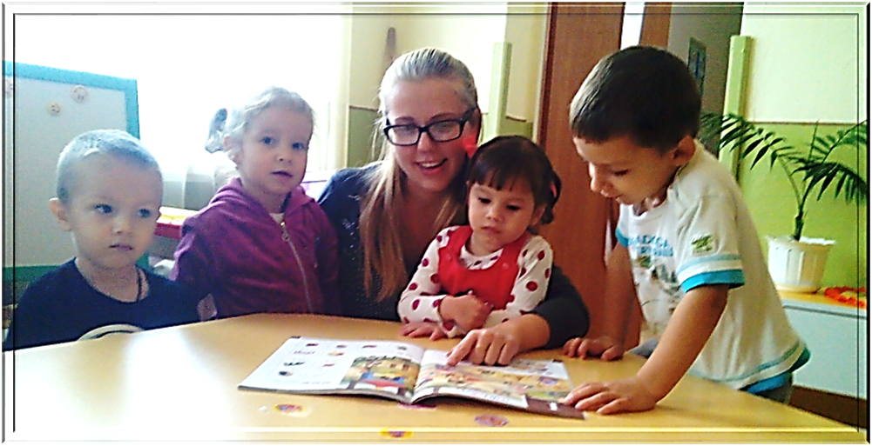
У закладі функціонують три групи з двомовним навчанням (словацькою та українською мовами), метою яких є дати можливість дітям оволодіти знаниями, уміннями та навичками згідно діючої програми, шляхом викладання та спілкування з дітьми українською та словацькою мовами, засвоєння дітьми двох мов.

Slide 15
Дякую за увагу!

